Slide 1
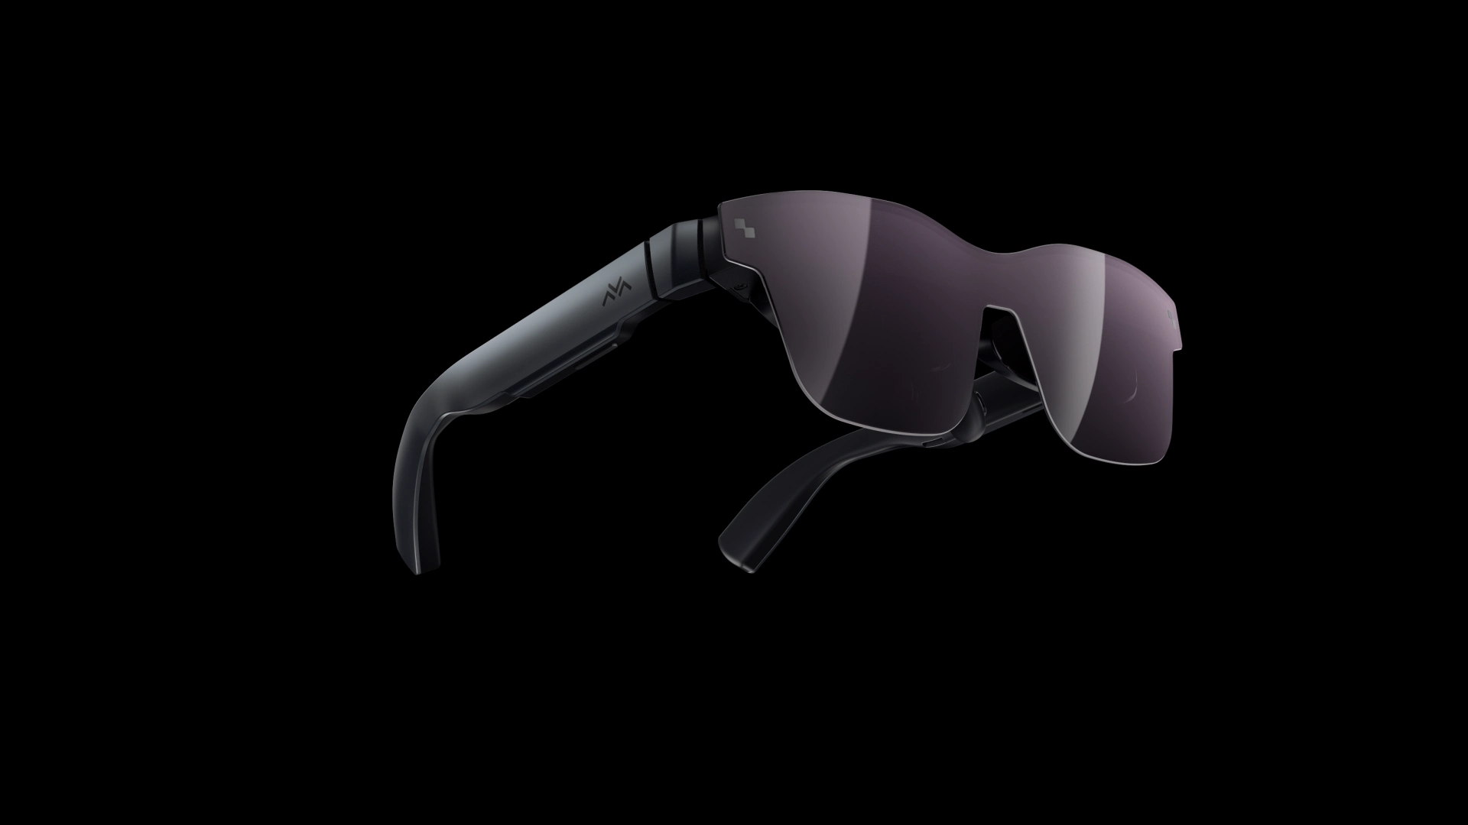
雷鸟 Air 2（TCL NXTWEAR Air 2 国际版）
官方网站：https://rayneo.cn/product/air2/
项目 | 参数/说明
价格 | ¥2,599 - ¥2,999（国内主流平台）
续航 | - 魔盒主机：内置5000mAh电池，持续翻译/观影约5-6小时 - 眼镜本体无电池，依赖魔盒供电
翻译方案 | 内置讯飞星火翻译引擎，字幕显示在镜片上
翻译语言 | 40+种语言互译（覆盖主流语种）
核心亮点 | - 140英寸等效巨幕+高清字幕显示（索尼Micro OLED，1080p） - 双设备同时连接（手机+电脑） - 支持会议录音转写+翻译 - 镜片支持屈光度调节（0°至600°近视）
其他功能 | 巨幕观影、AR游戏、手机投屏、语音助手
重量 | 眼镜：76g；魔盒：约150g
适合场景 | 跨国会议、外语课程学习、长期字幕阅读、多设备切换用户
缺点 | 需携带分体式魔盒，便携性稍弱

Slide 2
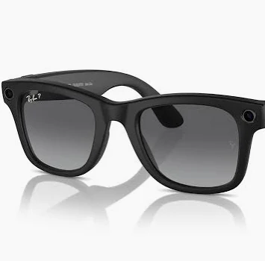
Meta Ray-Ban Meta 智能眼镜（第二代）
官方网站：https://www.meta.com/tw/ai-glasses/?srsltid=AfmBOorvzWfjMa5zjOjQVE1JI2y-VqowFNVcVWT3QoLR5IYmKpg129lK
项目 | 参数/说明
价格 | ¥2,499 - ¥3,299（基础款至偏光镜片版，国内需代购或海淘）
续航 | 持续使用约4小时（翻译+AI交互），充电盒可额外提供32小时续航
翻译方案 | 语音实时播报翻译（通过扬声器或蓝牙耳机收听），镜片无文字显示
翻译语言 | 100+种语言（全球覆盖最广）
核心亮点 | - 时尚外观（Ray-Ban经典设计，多款镜框可选） - 语音指令即时翻译（“Hey Meta, translate this”） - 开放声场，对话时能听到环境音 - 支持拍照/录像+AI物体识别（1200万像素） - 深度集成WhatsApp、Instagram等Meta生态
其他功能 | 音乐播放、导航播报、AI问答、直播分享
重量 | 约48g（轻量化设计）
适合场景 | 旅行问路、日常社交对话、快速语音翻译、Meta生态用户
缺点 | 国内需特殊网络支持；翻译结果仅语音播报，无文字记录

Slide 3
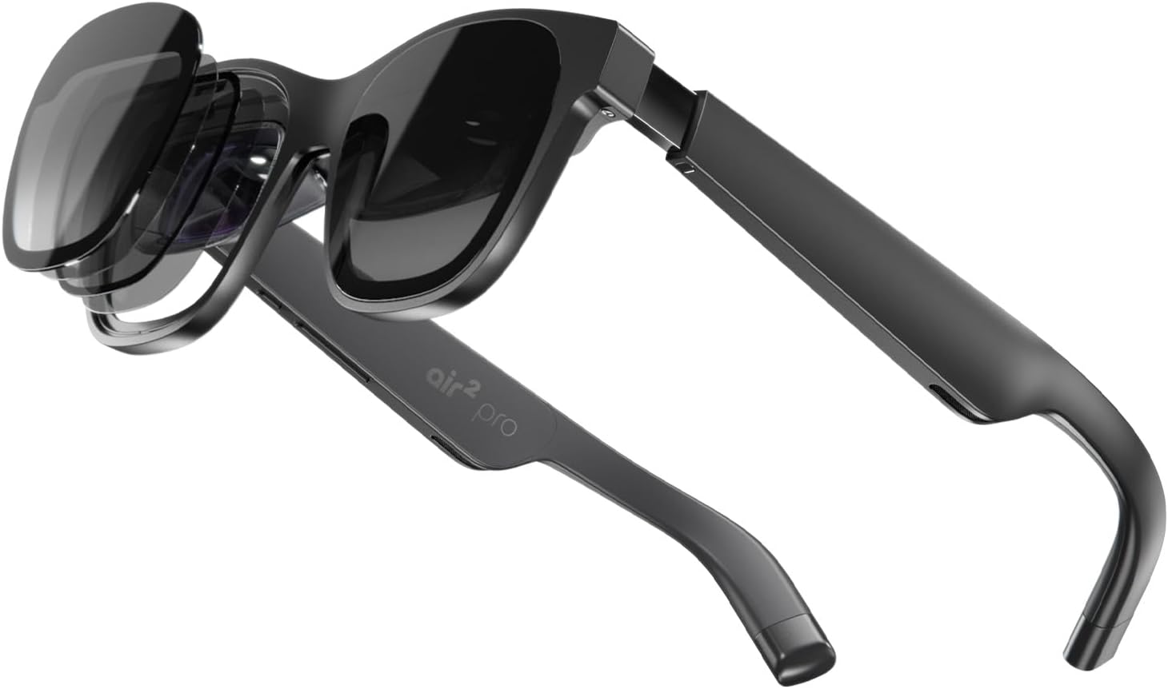
XREAL Air 2 / Air 2 Pro
官方网站：https://www.xreal.cn/air2/
项目 | 参数/说明
价格 | Air 2：¥2,499；Air 2 Pro：¥2,999（电致变色镜片版）
续航 | 依赖手机供电（无内置电池），手机耗电约300-400mAh/小时
翻译方案 | 通过手机APP实现翻译（如Google Translate），眼镜仅作为显示器
翻译语言 | 依赖第三方APP（通常支持50-100+种语言）
核心亮点 | - 行业顶尖显示效果（1080p OLED，120Hz刷新率） - 电致变色镜片（Air 2 Pro可调节透光度） - 轻便舒适（仅72g） - 开放生态，兼容多款翻译APP
其他功能 | AR游戏、巨幕观影、多屏办公、导航投屏
兼容性 | 需手机支持USB-C DP输出（安卓旗舰/iPhone 15+转接器）
适合场景 | 追求显示效果的极客、灵活搭配翻译工具的用户、AR应用开发者
缺点 | 翻译体验依赖手机APP稳定性；功能实现较复杂

Slide 4
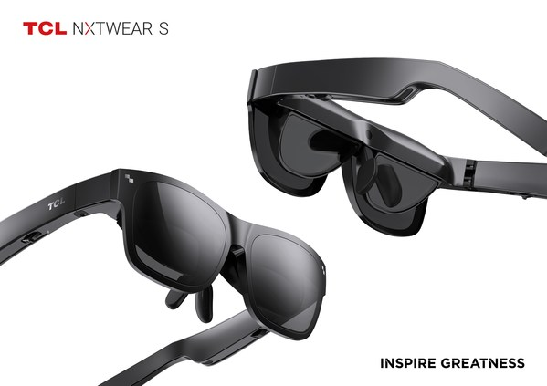
TCL NXTWEAR S
官方网站：https://www.tcl.com/global/en/glasses/tcl-nxtwear-g
项目 | 参数/说明
价格 | ¥1,799 - ¥1,999（性价比之选）
续航 | 依赖手机供电（无内置电池）
翻译方案 | 需连接手机使用第三方翻译APP（功能类似XREAL）
翻译语言 | 依赖第三方APP
核心亮点 | - 1080p OLED屏幕（入门级最佳画质） - 折叠设计+便携包 - 支持3D观影 - 价格亲民
其他功能 | 手机投屏、基础AR体验
重量 | 约82g
适合场景 | 预算有限的首尝用户、轻量级翻译需求（如旅行临时使用）
缺点 | 生态成熟度较低；翻译功能需手动配置

Slide 5
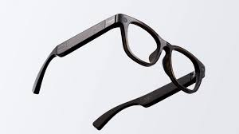
Xiaomi AI Glasses
官方网站：https://www.mi.com/prod/xiaomi-ai-glasses
项目 | 参数/说明
价格 | ¥1,999（标准版） ¥2,699（单色电致变色版） ¥2,999（彩色电致变色版）1510
续航 | ✅ 内置263mAh电池 典型续航 8.6小时（音乐/通话/待机） 45分钟快充 149
翻译方案 | ✅ 独立离线翻译（无需手机） 内置超级小爱AI引擎，支持 10种语言实时互译（中英/日/韩等）468
翻译语言 | 中文与英语、法语、日语等 10+语种互译（云端延迟5-10秒）48
核心亮点 | 🔹 1200万像素主摄（2K录像+EIS防抖，第一人称Vlog神器） 🔹 0.2秒电致变色镜片（单色4档/彩色4色切换） 🔹 40g超轻设计（亚洲脸型优化，佩戴无感） 🔹 语音AI全操控（支付/识物/家居控制）148
其他功能 | - 扫码支付（OTA升级） - 录音转写会议纪要 - 卡路里识别 - 智能家居联动 - 开放式防漏音扬声器（音乐/通话）146
重量 | 约 40g（不含镜片，行业最轻梯队）4810
适合场景 | 跨境交流·户外运动记录·直播/Vlog创作 多任务办公·科技尝鲜者 468
缺点 | 🔸 无AR显示功能（纯音频交互，无视觉投影） 🔸 近视适配限制（电致变色版不支持定制镜片，需搭配隐形眼镜） 🔸 溢价较高（顶配版近3000元）

Slide 6
关键参数对比表
评估维度 | 雷鸟Air 2 | Meta Ray-Ban | XREAL Air 2 Pro | TCL NXTWEAR S | 小米AI眼镜
官方定价 | ¥2,599-2,999 | ¥2,499-3,299 | ¥2,999 | ¥1,799-1,999 | ¥1,999起（标准版） ¥2,699（单色变色） ¥2,999（彩色变色）
翻译核心技术 | 讯飞星火AI字幕 | Meta AI语音互译 | 第三方APP驱动 | 第三方APP驱动 | 内置小爱离线翻译引擎 （无需手机/APP）510
语言支持量 | 40+种 | 100+种 | 依赖APP(约50-100) | 依赖APP(约50-100) | 10+种实时互译 （中/英/日/韩等核心语种）10
续航能力 | 5.5小时(分体供电) | 4小时+充电盒续命 | 手机供电(无独立电池) | 手机供电(无独立电池) | 8.6小时独立续航 45分钟快充510
核心优势 | ▶ 140英寸高清字幕 ▶ 中英会议实时转写 | ▶ 免提语音翻译 ▶ 时尚隐形设计 | ▶ 120Hz电竞级显示 ▶ 智能调光镜片 | ▶ 折叠便携 ▶ 极致性价比 | ▶ 1200万像素防抖摄像（Vlog神器） ▶ 0.2秒电致变色镜片 ▶ 40g超轻设计+亚洲脸型优化 ▶ 全生态语音控制（支付/家居/识物）510
重大缺陷 | 需携带外置魔盒主机 | 国内需特殊网络支持 | 配置流程复杂 | 功能生态不完善 | ◐ 无AR显示功能（纯音频交互） ◐ 电致变色版不支持近视定制（需隐形眼镜）510
商务场景适配度 | ★★★★★ | ★★★★☆ | ★★★☆☆ | ★★★☆☆ | ★★★★☆ （翻译/会议转写强，但无投屏）
.

